Slide 1

FRACTALES
GRUPO 19
Integrantes:
-INSAURRALDE, Franco
-MONTICELLI, Lucas

Slide 2

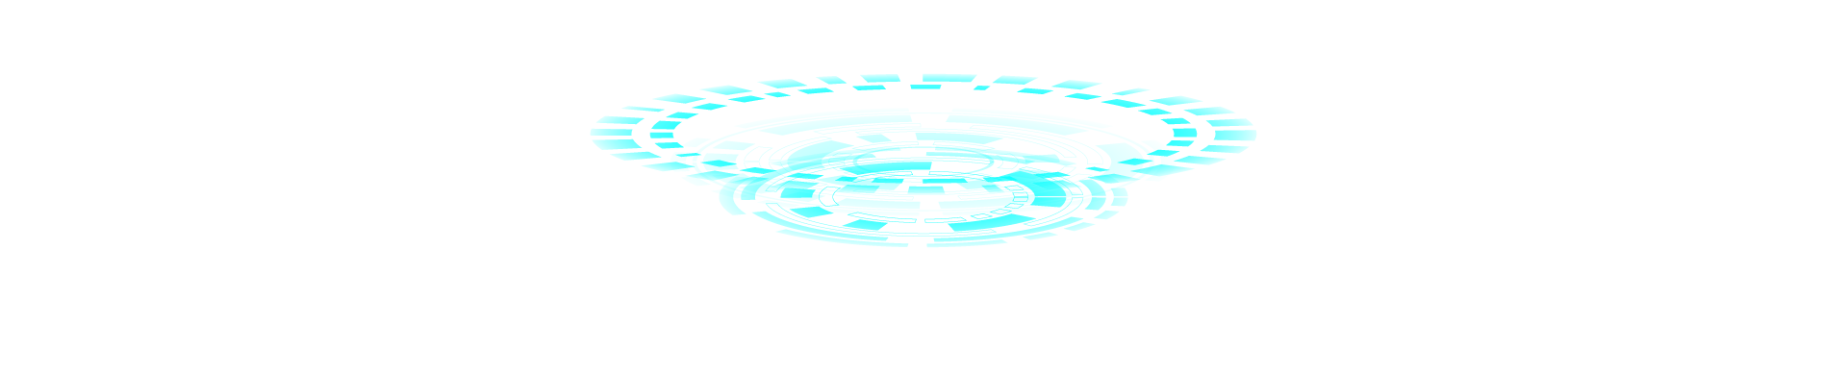
ETIMOLOGÍA DE LA PALABRA FRACTALES
.

Slide 3
CARACTERÍSTICAS
AUTOSIMILITUD O AUTOSEMEJANZA
1)EXACTA:
2)ESTADÍSTICA:
3)APROXIMADA:

Slide 4
CARACTERÍSTICAS
DIMENSIÓN FRACTAL O
FRACCIONARIA
1)TOPOLÓGICA
2)FRACTAL

Slide 5
TIPOS DE FRACTALES

Slide 6
COMPRENSIÓN FRACTAL DE IMÁGENES

Slide 7
PROPÓSITO Y FUNCIONAMIENTO

Slide 8
EJEMPLOS PRÁCTICOS Y APLICACIONES REALES

Slide 9
GENERACIÓN POR PROCEDIMIENTO

Slide 10
UN POCO DE HISTORIA

Slide 11
ACTUALIDAD

Slide 12
CONCLUSIÓN

Slide 13
FIN.

